Slide 1
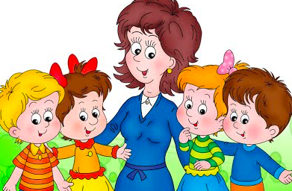
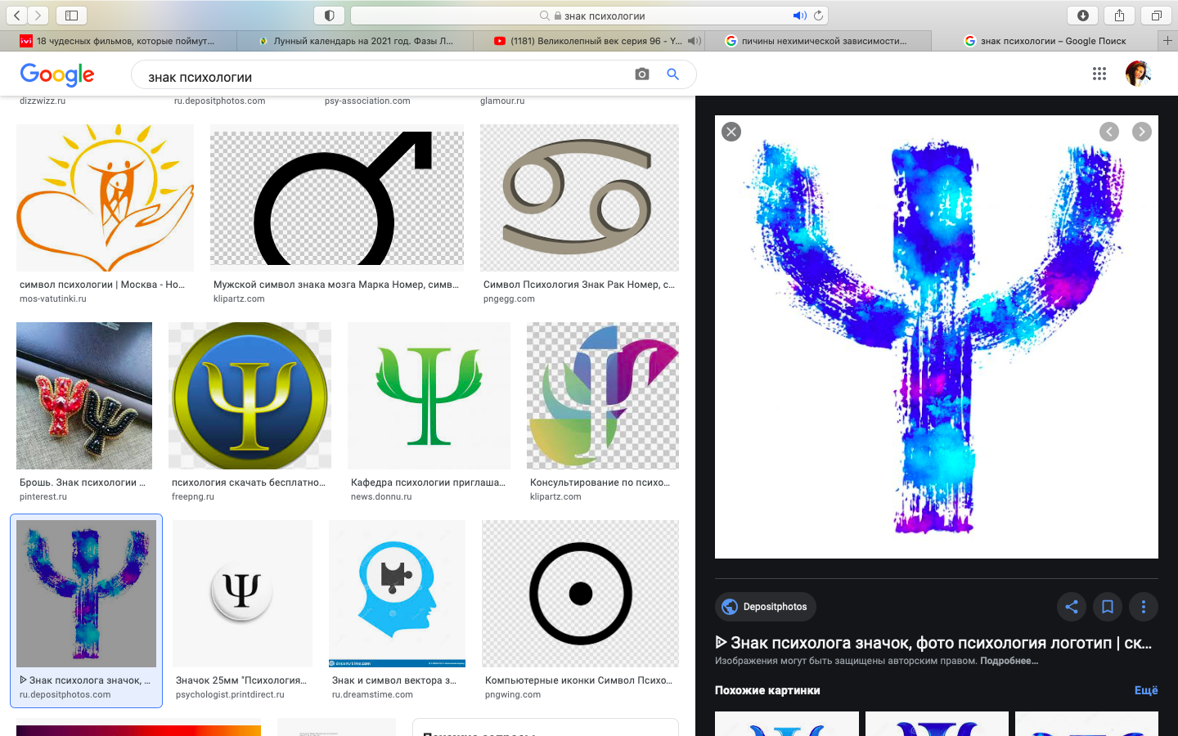
Круглый стол
«Моя будущая профессия - педагог» в рамках реализации областного проекта
«Ақылды ұрпақ мұратқа жетер».
Педагог-психолог КГУ СОШ №11, магистр псих.наук:
Назаренко Е.Г.

Slide 2
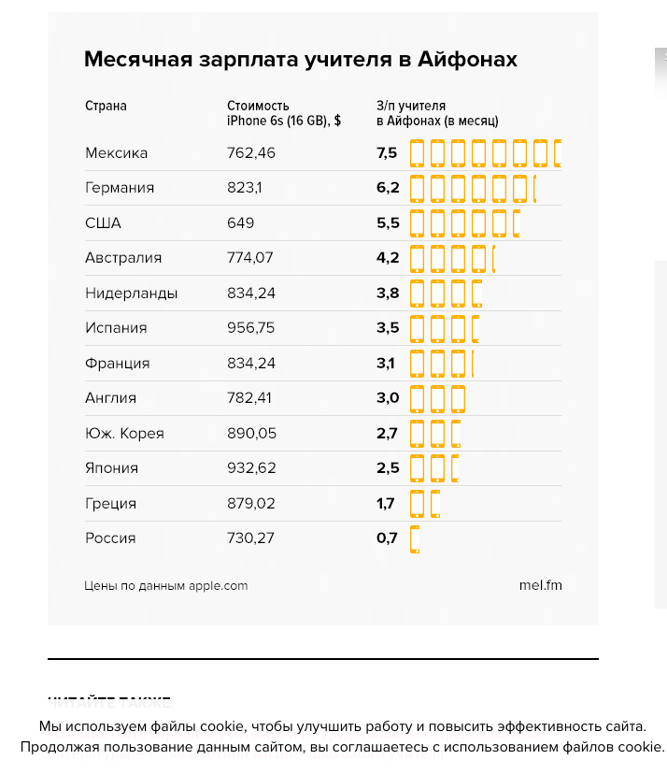
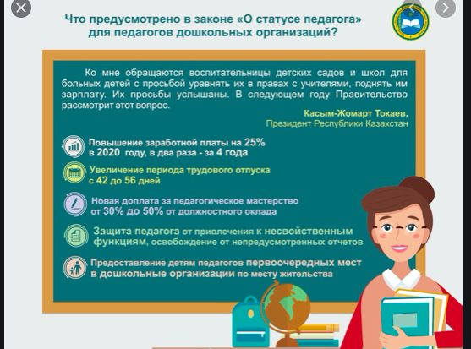
«Педагог, трудясь в настоящем, растит будущее».
Причины невысокого престижа педагогической профессии:
1. Недостаточный уровень материального вознаграждения.
2. Низкий социальный статус учителя.
3. Большая психологическая и физическая нагрузка
В книге «Education at a Glance 2015». УРОВЕНЬ ОПЛАТЫ ТРУДА УЧИТЕЛЕЙ В СТРАНАХ
С принятием Закона о «Статусе педагога» (30.12.2019) ситуация в нашей стране очень изменилась в лучшую сторону: начиная от повышения заработной платы, улучшения условий труда до нагрузки и пр.

Slide 3
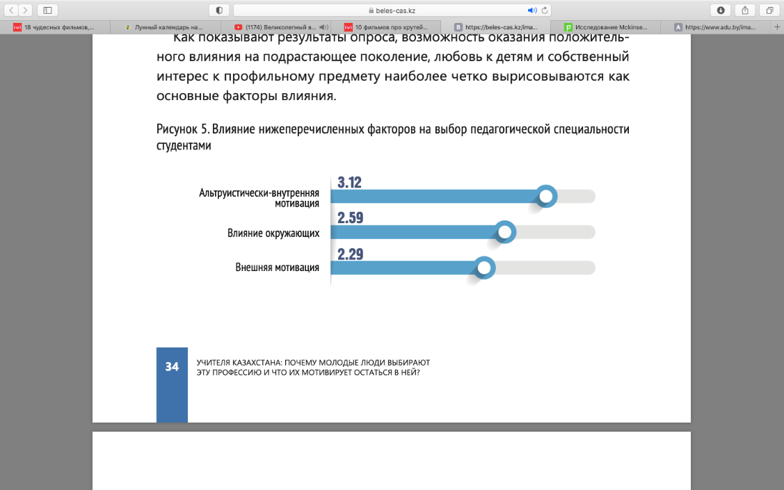
По каким причинам молодые люди выбирают эту профессию и что их мотивирует?
На этот вопрос нам дает ответ аналитический отчет, который был опубликован до принятия Закона о «Статусе педагога». (Аналитический отчет «Учителя Казахстана: почему молодые люди выбирают эту профессию и что их мотивирует оставаться в ней?»:ИрсалиевС.А.,КамзолдаевМ.Б., Ташибаева Д.Н., Копеева А.Т. – Астана: Общественное объединение «Центр анализа и стратегии «Белес», 2019. – 126 с.)
Главное – это мотивация: внешняя и внутренняя.

Slide 4
Для становления и роста педагога, предлагаю рассмотреть ряд критериев, которые составлены на основе материала Е.А. Климова Евгения Александровича, Каптерев Петр Федорович, Юзефавичус Татьяна Анатольевна:
Ограничения по медицинским показаниям: дефекты речи, неврозы, психические и нервные заболевания, плохое зрение и слух;
Воспитанность (морально-нравственные качества);
Обаяние - сплав духовности, привлекательности и вкуса;
Любовь к детям - получение духовного удовлетворения от общения с детьми в ходе учебно-воспитательного процесса. Педагогический оптимизм - вера в ученика и его способности;
Коммуникативные навыки; умение руководить, учить, воспитывать; умение слушать и выслушивать; эмпатия – способность сопереживать;
Умение работать в команде/коллективе;
Дисциплинированность и ответственность;
Высокая стрессоустойчивость и саморегуляция;
Умение оперативно принимать оптимальные педагогические решения и действовать в соответствии с ними;
Склонность к творчеству, яркое воображение, гибкость мышления;
Толерантность беспристрастность (объективность), терпимость;
Стремление к регулярному самообразованию.
Широкий кругозор; наблюдательность;
Гражданственность, социальная активность,
Целеустремленность - умение направлять и использовать все качества своей личности на достижение поставленных педагогических задач.
Максимально приближенная личность, к данным критериям, сможет достичь больших успехов в данной профессии.

Slide 5
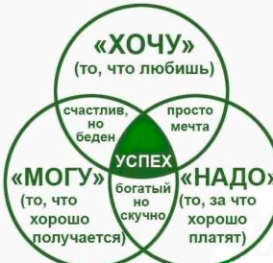
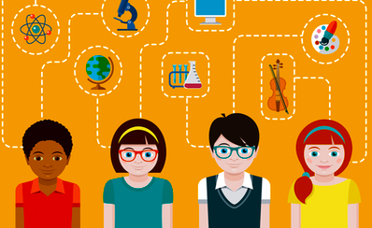
Определить профессиональную направленность возможно, пройдя диагностику:
Климова Е.А. «Дифференциальный Диагностический Опросник» (Человек-Человек»)
Тест Голланда «Методика профессионального самоопределения» (социальный тип).

Slide 6
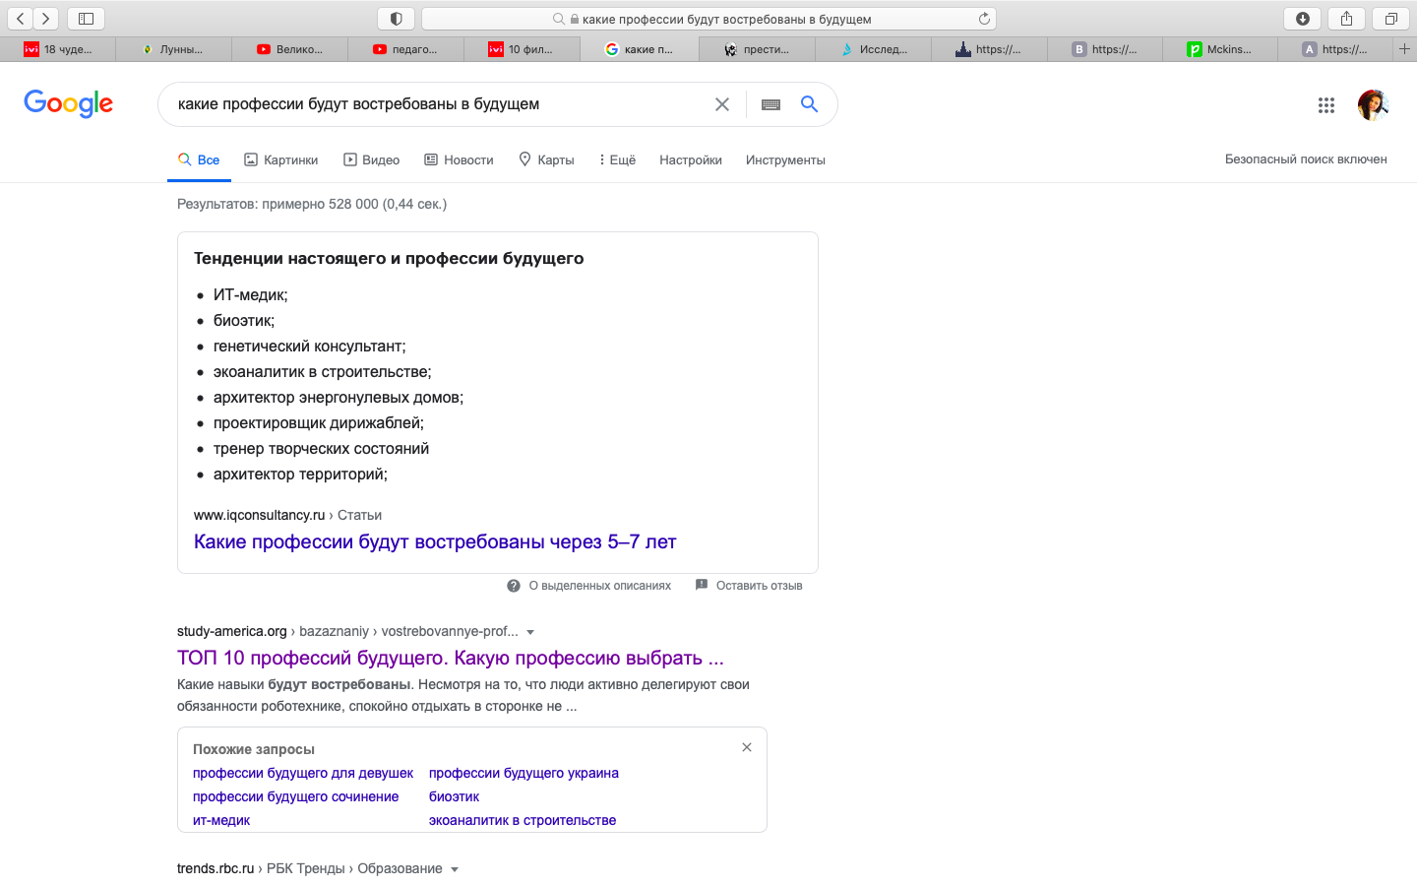


Рейтинг профессий, которые сейчас выдвигает интернет, которые будут актуальны в будущем - возможно верны. Но! Там забыли указать профессию «педагог».
Ведь именно он и будет готовить данных специалистов: в школах, колледжах и ВУЗах.
Вывод: Профессия «Педагог» актуальна во все времена.

Slide 7
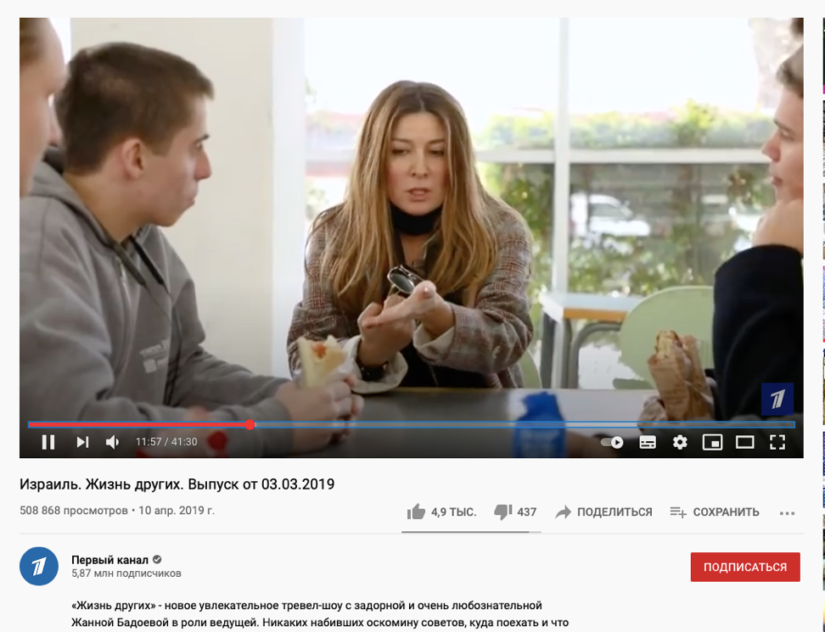
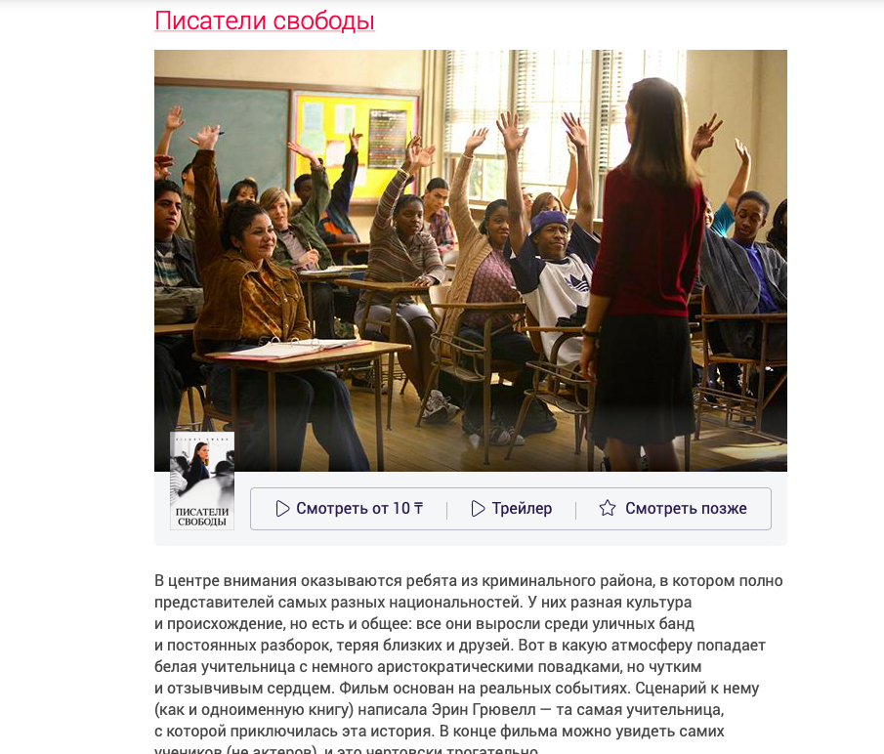
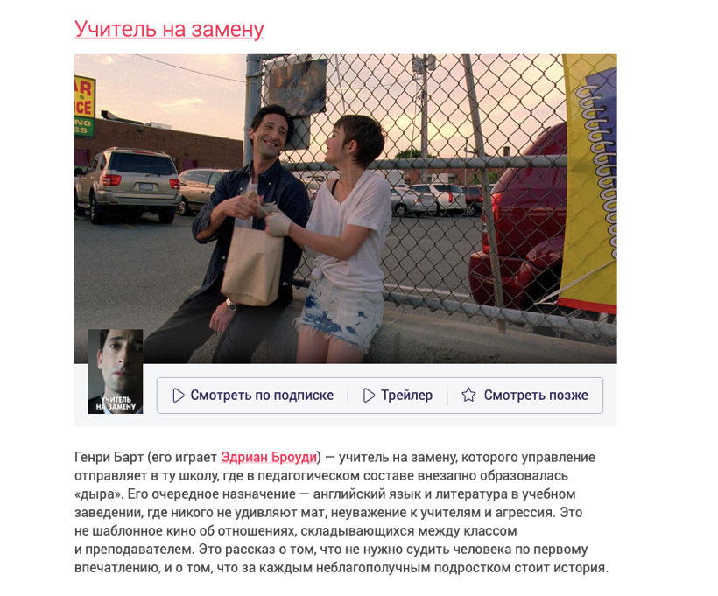
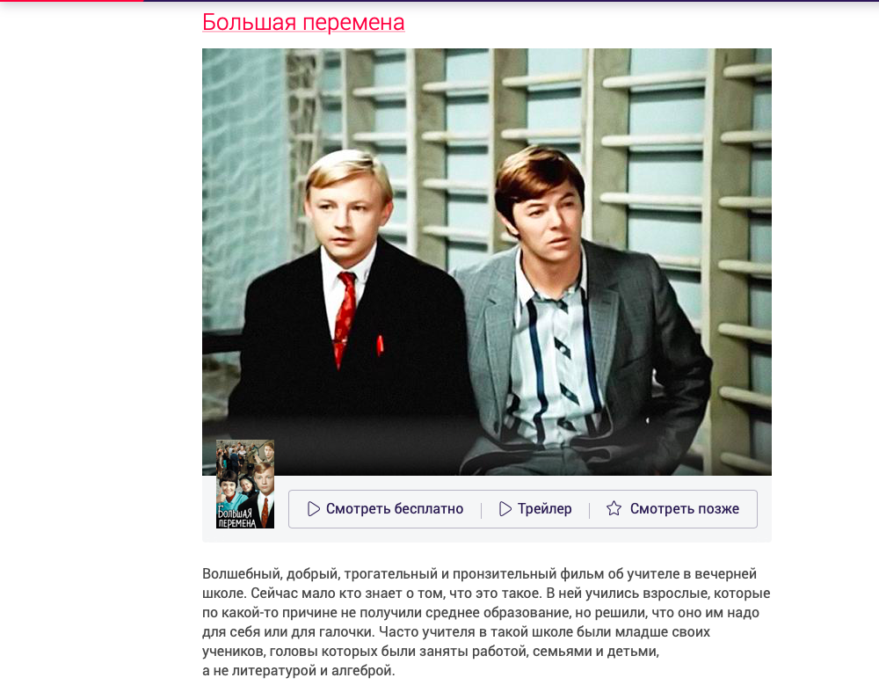
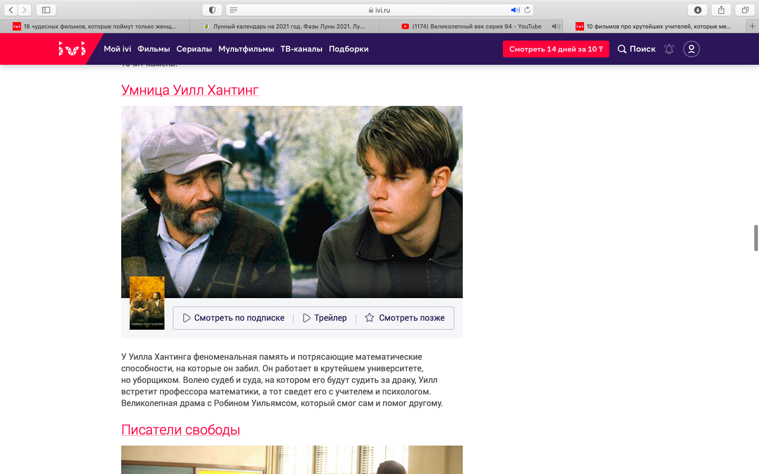
Рекомендации к просмотру видео материала о профессии «Педагог:
YouTube «Самые крутые учителя в Мире»
TV передача «Жизнь других» с Жанной Бадоевой
Фильмы

Slide 8
Благодарю за внимание!

